Slide 1
Cargar y presentar
pruebas offline
Versión 3.0
www.sena.edu.co - 2023

Slide 2
CONTENIDO
Paso 1: Iniciar en pagina: www.senasofiaplus.edu.co
Paso 2: Generar pruebas
Paso 3: Descargar y descomprimir el instalador.
Paso 4: Ejecutar el sistema de “Pruebas OFFLINE”.
Paso 5: PRUEBA OFFLINE
Paso 5.1: Inicio de sesión.
Paso 5.2: Carga de archivo de pruebas
Paso 5.3: Registrar aspirante e iniciar prueba.
Paso 5.4: Iniciar prueba (Aspirante).
Paso 6. Exportar resultados
Paso 7. Cargar resultados
Observaciones Generales

Slide 3
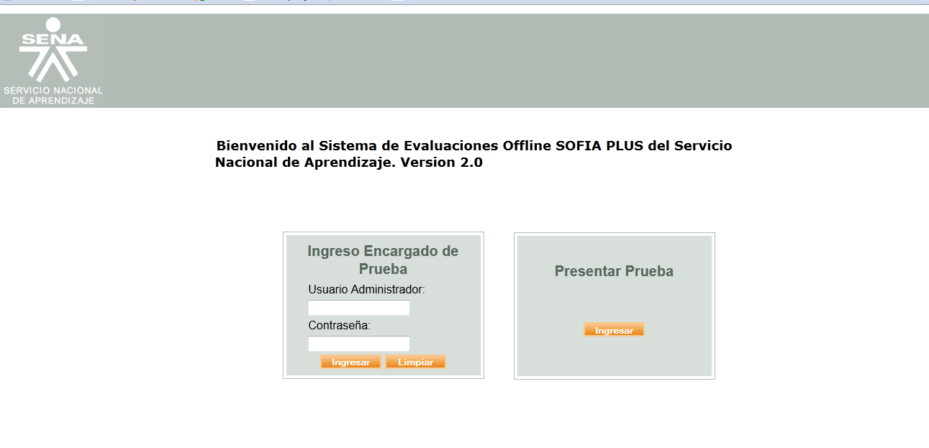
PASO #1
Datos del
Encargado
Ingresar a la pagina de SOFIA PLUS https://senasofiaplus.edu.co
y hacer clic en el botón “Ingresar”.

Slide 4
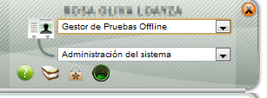
Ingreso a la opción
de OFFLINE
Ingresar con el rol Gestor de pruebas Offline al paquete Administración del sistema y hacer clic en la opción “Generar pruebas”.

Slide 5
PASO #2
En la opción “Generar Pruebas” aparece el listado de las fichas que fueron validadas correctamente por el “Encargado de la Administración Educativa”, para el ejemplo se encuentra el programa “Auxiliar-Finanzas ADMON”.
Para descargar la prueba haga clic en el botón “Generar Pruebas” el cual descargará el archivo con la prueba. Tenga en cuenta que este archivo es el que debe ser cargado en el sistema de pruebas OFFLINE.

Slide 6
PASO #3
En la misma página en donde se generan las pruebas encontrará el instalador de la “prueba OFFLINE”, para descargarlo hacer clic en el botón circular
DESCARGAR
Una vez descargado el instalador descomprímala en una carpeta de fácil acceso. Cuando el instalador se descomprima por completo va a encontrar los siguientes archivos:
“INICIAR.bat”.
“DETENER.bat”
Haga doble clic sobre el archivo de “INICIAR.bat”

Slide 7
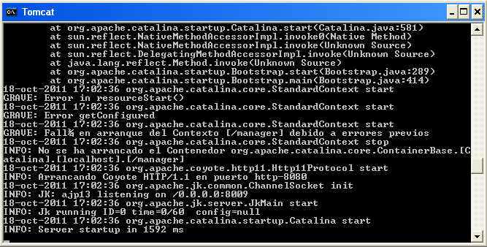
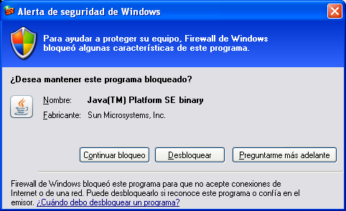
PASO #4
Al ejecutar el archivo se abre la siguiente ventana.
“Esta ventana se debe mantener abierta durante todo el proceso.”
NOTA: El servicio de pruebas offline ha iniciado satisfactoriamente si al final del contenido puede ver el siguiente texto:
INFO: Server startup in xxxx ms.
Es importante tener en cuenta que si el sistema operativo contiene el firewall activo es necesario desbloquearlo para que el sistema de pruebas offline funcione correctamente.

Slide 8
PASO #5
Iniciar el navegador con la siguiente dirección: http://localhost:8080/evaluacion-offline-web/

Slide 9
PASO #5.1
En esta ventana tiene el acceso el usuario administrador “Encargado de Prueba”, el cual puede cargar las pruebas que se generaron en SOFIA y exportar los resultados que igualmente serán cargados en SOFIA. Adicionalmente se encuentra el acceso “Presentar Prueba” donde los aspirantes tendrán que desarrollar la prueba.
En la sección de Encargado de Prueba ingresar los siguientes datos:
Número de Identificación: admin
Contraseña: tcpass

Slide 10
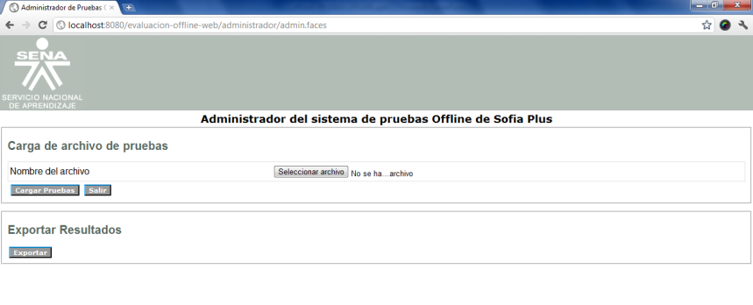
PASO #5.2
En esta ventana se encuentran dos partes: ingresar por “Carga de Archivo” y por “Exportar Resultados”

Slide 11
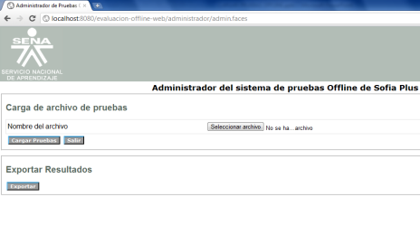
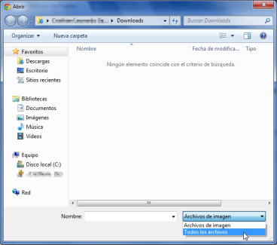
Carga de pruebas
“CARGA DE ARCHIVO”
Seleccionar la prueba previamente descargada desde la pagina de SOFIAPLUS.
Hacer clic para seleccionar el archivo de la prueba.
Si al ubicarse en la carpeta en donde se encuentra el archivo con la prueba a cargar no se muestra el archivo, entonces seleccionar “Todos los Archivos” como formato de búsqueda.

Slide 12
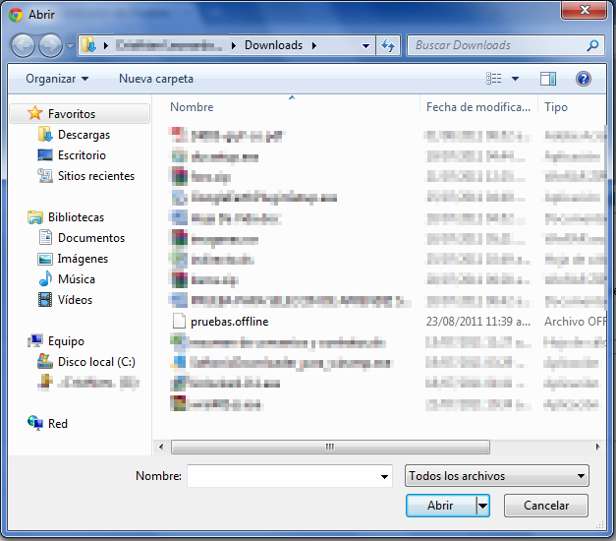
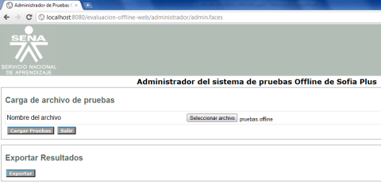
Seleccionar archivo
Seleccionar el archivo de las pruebas OFFLINE denominado “pruebas.offline”
Al cargar el archivo proceder a oprimir el botón denominado “Cargar Pruebas”

Slide 13
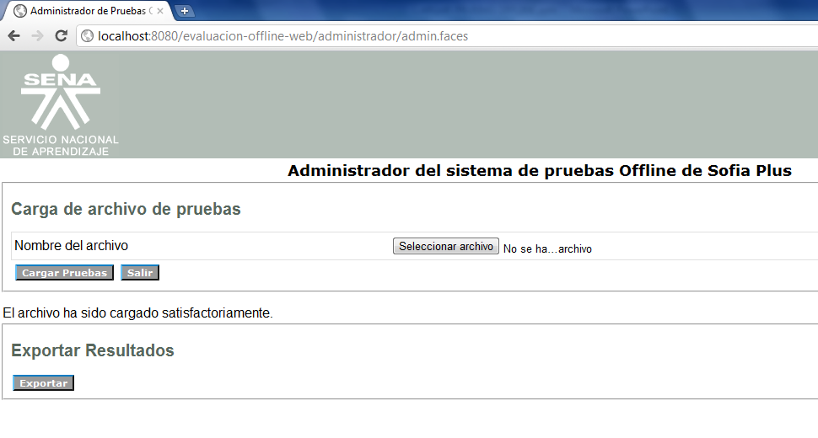
Cargue de archivo
Finalmente se muestra el siguiente mensaje: “El archivo ha sido cargado satisfactoriamente”

Slide 14
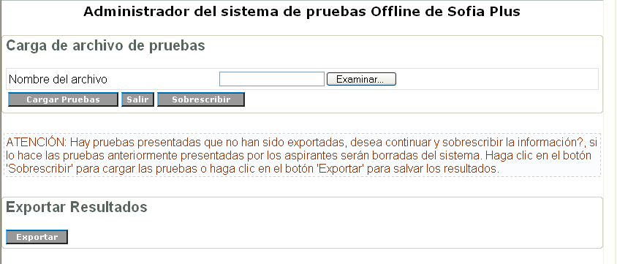
Novedad del cargue
Es importante tener en cuenta que para presentar las pruebas de varios aprendices es suficiente con cargarlas una sola vez, si el administrador intenta cargar nuevamente las pruebas sin que se hayan exportado los resultados recibirá un mensaje de advertencia (ver mensaje). Debe tener en cuenta que el proceso se puede realizar para todos los aspirantes interesados y al final si exportar los resultados, esto significa que el sistema hará todo un paquete de resultados el cual incluye todos los aspirantes junto con sus pruebas.

Slide 15
Paso #5.3
A continuación se presenta el formulario de ingreso para el aspirante. En este formulario debe diligenciar su número de identificación y seleccionar la ficha de caracterización de interés.
El sistema en este punto recibe cualquier persona sin validación alguna, es decir que, independientemente si la persona se encuentra registrada o no en Sofia puede presentar la prueba.

Slide 16
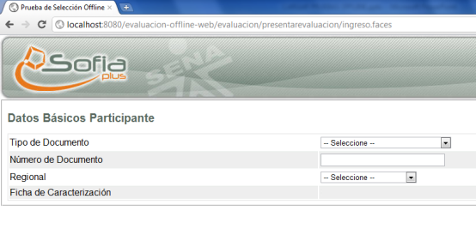
Registro
Para que un aspirante realice la “prueba OFFLINE” haga clic en el botón “Ingresar”.
Ingresar los 3 datos requeridos para presentar la “Prueba OFFLINE” por el aprendiz(Tipo de Documento, Numero de Documento y Regional).

Slide 17
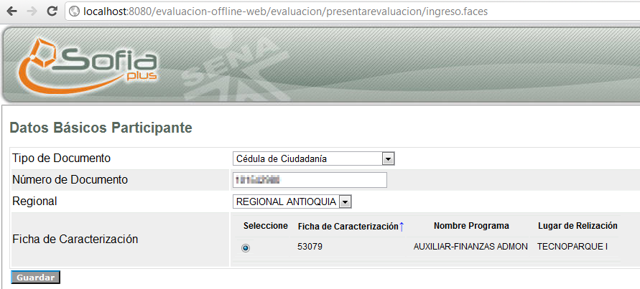
Selección de Ficha
Al seleccionar la regional se visualiza la lista de los programas los cuales pertenecen los aprendices que realizan la “Prueba OFFLINE”.
Seleccionar el registro al cual pertenece el aspirante a registrar, por medio del control.
Finalmente oprimir el botón denominado “Guardar”

Slide 18
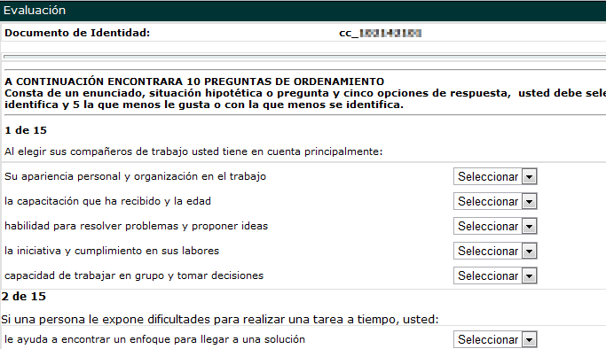
Inicio de prueba
Para iniciar la prueba OFFLINE hacer clic en el link “INICIAR PRUEBA”.
Se abrirá una pagina con la prueba la cual es la prueba correspondiente al aspirante inscrito.

Slide 19
Finalización de la Prueba
El aspirante al responder la prueba deberá oprimir el botón “Terminar”, ubicado al final de la prueba.
La prueba será guardada y se mostrará el siguiente mensaje si todo salió correctamente.

Slide 20
Nuevo Aspirante
Al finalizar la prueba un nuevo aspirante puede ingresar nuevamente para presentar la prueba de ingreso. Cabe anotar que el aspirante que previamente haya presentado la prueba no puede reintentar la prueba.

Slide 21
PASO #6
Una vez todos los aspirantes hayan presentado las pruebas offline el administrador debe exportar los resultados para que posteriormente sean cargados a Sofia Plus.
Ingrese nuevamente al administrador offline y haga clic sobre el botón “Exportar”, el sistema tomará todos los aspirantes que presentaron las pruebas y generará un archivo llamado “Resultados.export”. Si el sistema no tiene registrado pruebas de aspirantes lanzará el siguiente mensaje: No se encontraron pruebas presentadas por los aspirantes.
Nota: Conserve cuidadosamente el archivo dado que ahí se encuentran las respuestas de los aspirantes.

Slide 22
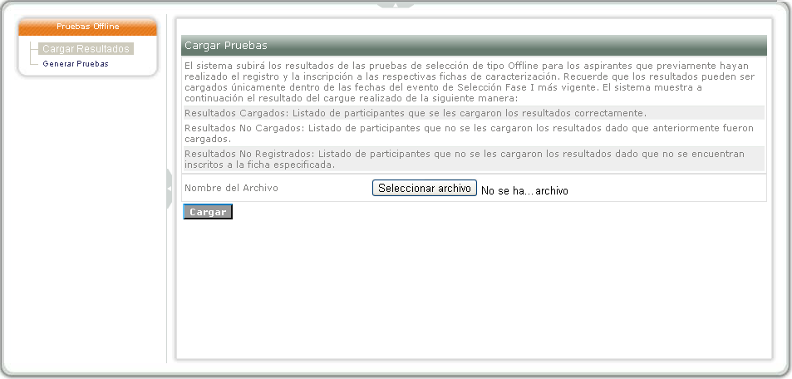
PASO #7
El proceso de Pruebas Offline finaliza con el cargue de resultados de las pruebas de los aspirantes. Es importante tener en cuenta que antes de realizar el siguiente proceso los aspirantes ya se deben encontrar registrados en Sofia con el respectivo documento de identidad y ficha de caracterización. Recuerde que el archivo que se debe cargar es el que corresponde al nombre de Resultados.export.
El sistema muestra el siguiente detalle:
Resultados Cargados: Listado de participantes que se les cargaron los resultados correctamente.
Resultados No Cargados: Listado de participantes que no se les cargaron los resultados dado que anteriormente fueron cargados.
Resultados No Registrados: Listado de participantes que no se les cargaron los resultados dado que no se encuentran inscritos a la ficha especificada.

Slide 23
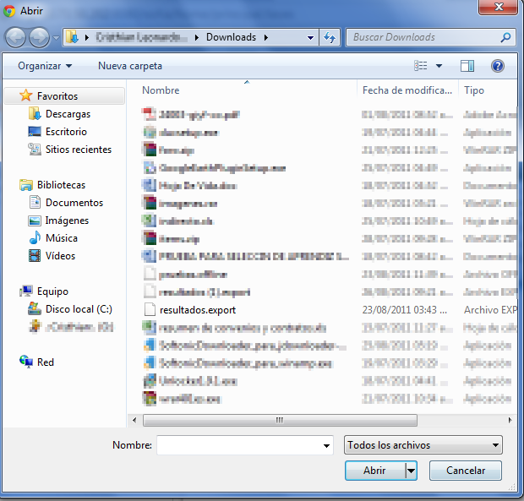
PASO #8
Para cargar los resultados de los aprendices previamente exportados se hace clic en “Seleccionar Archivo”, se ubica el archivo exportado “Resultados.Export” y se da clic en “Abrir”

Slide 24
OBSERVACIONES
Al cerrarse el navegador por accidente, abrir de nuevo el navegador, si estaba en el proceso de pruebas OFFLINE ingresar a el siguiente link: http://localhost:8080/evaluacion-offline-web/

